Slide 1
第七章 力
第二节 弹力

Slide 2
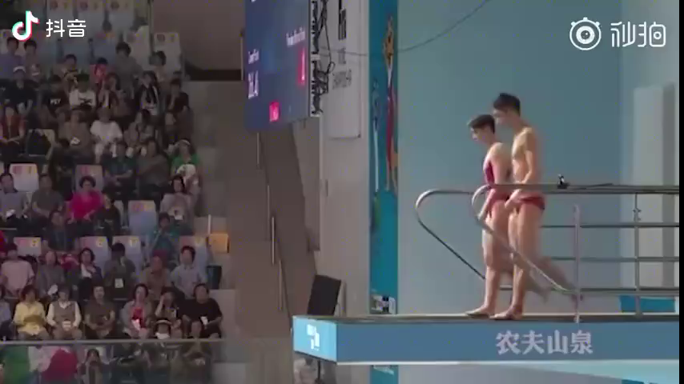
2019年国际泳联世锦赛跳水比赛，中国跳水队获得12枚金牌。我们一起欣赏下精彩瞬间。
思考：跳板、跳台有什么特点？它们是怎样对运动员产生力的作用呢？

Slide 3
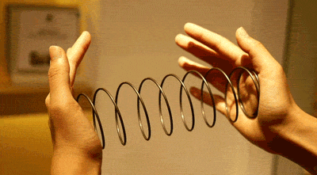
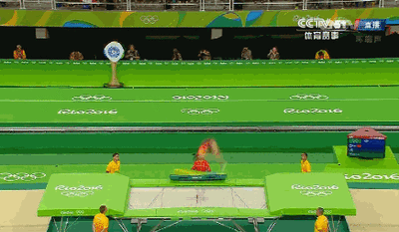
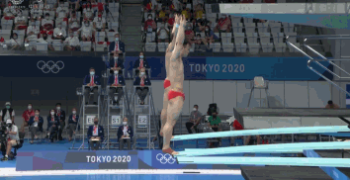
一、弹性、塑性
1、弹性
在受力时，会发生形变，不受力时，又恢复到原来的形状，物体的这种特性叫做 弹性。
这种形变称 弹性形变。

Slide 4
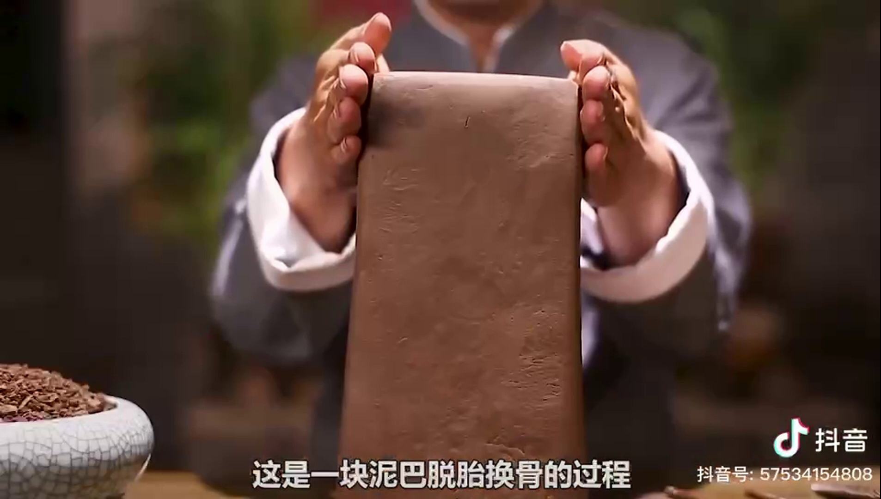
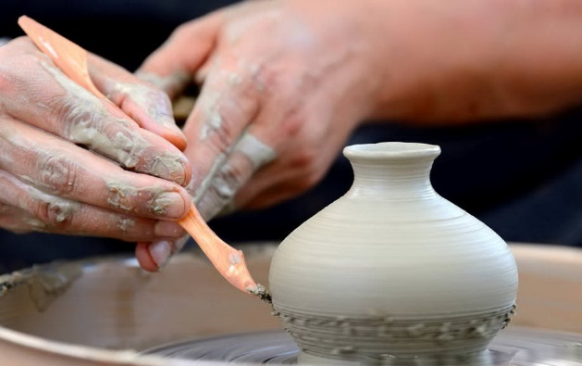
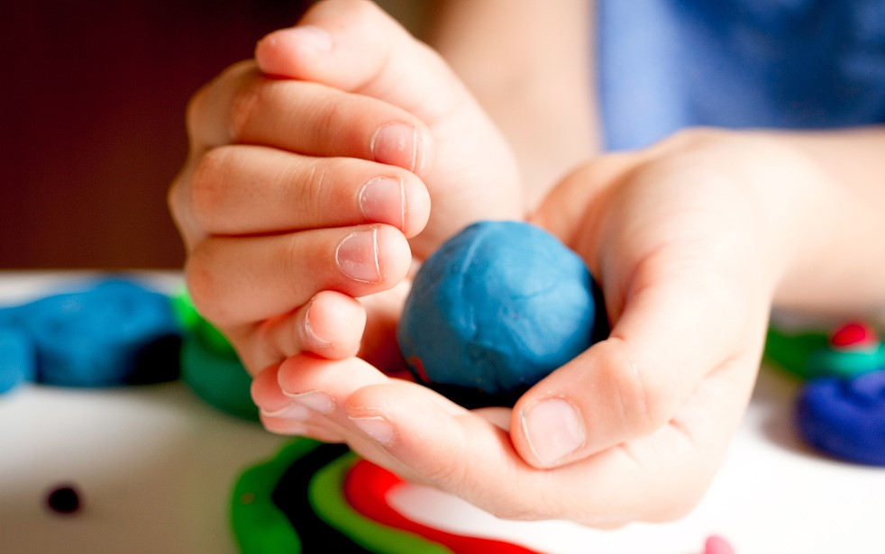
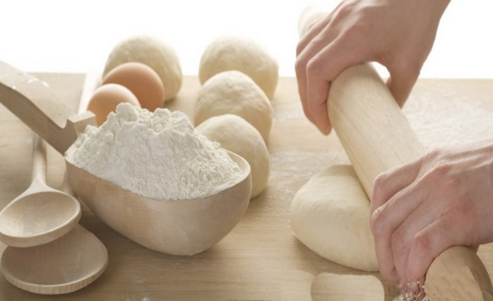
一、弹性、塑性
2、塑性
一些物体形变后不能自动地恢复到原来的形状，物体的这种特性叫做塑性。
这种形变称塑性形变。

Slide 5
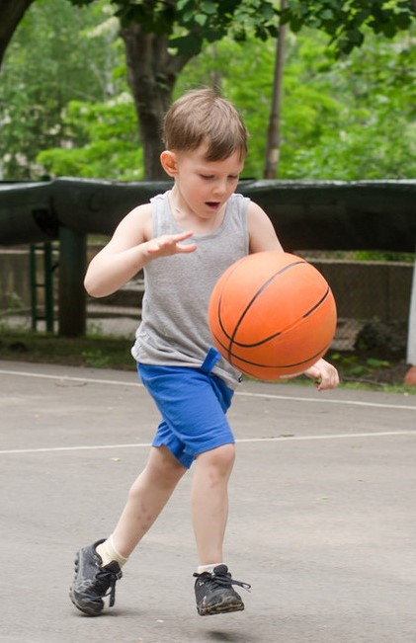
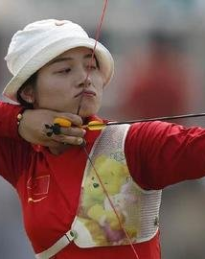
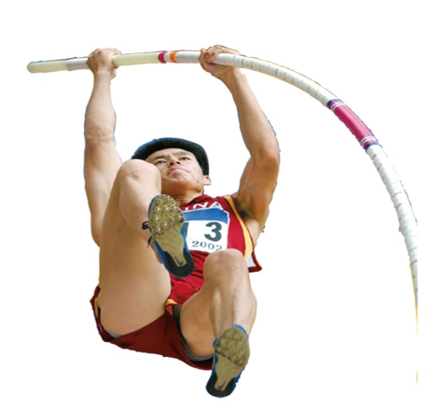

一、弹性、塑性
下列物体的形变哪些属于弹性形变？
打篮球
撑杆跳
沙滩脚印
弯曲的弓
弹性形变
弹性形变
塑性形变
弹性形变

Slide 6
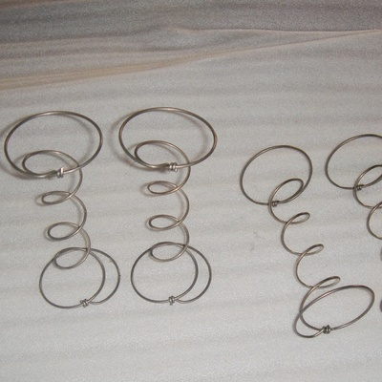
一、弹性、塑性
弹性限度
物体的弹性有一定的限度，超过了这个限度就不能恢复到原形状。由弹性变为塑性。

Slide 7
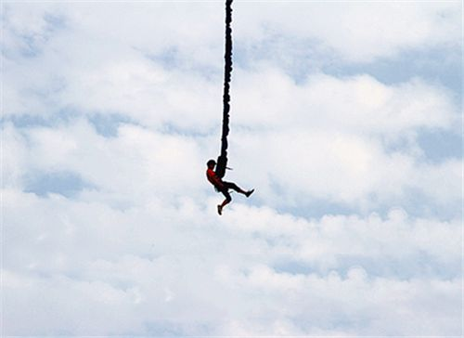
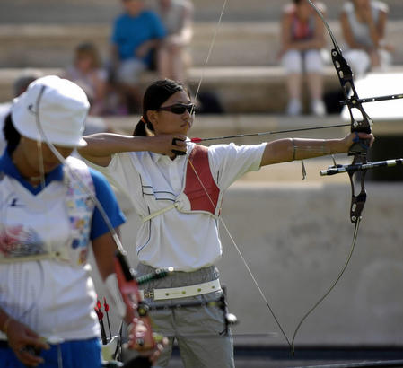

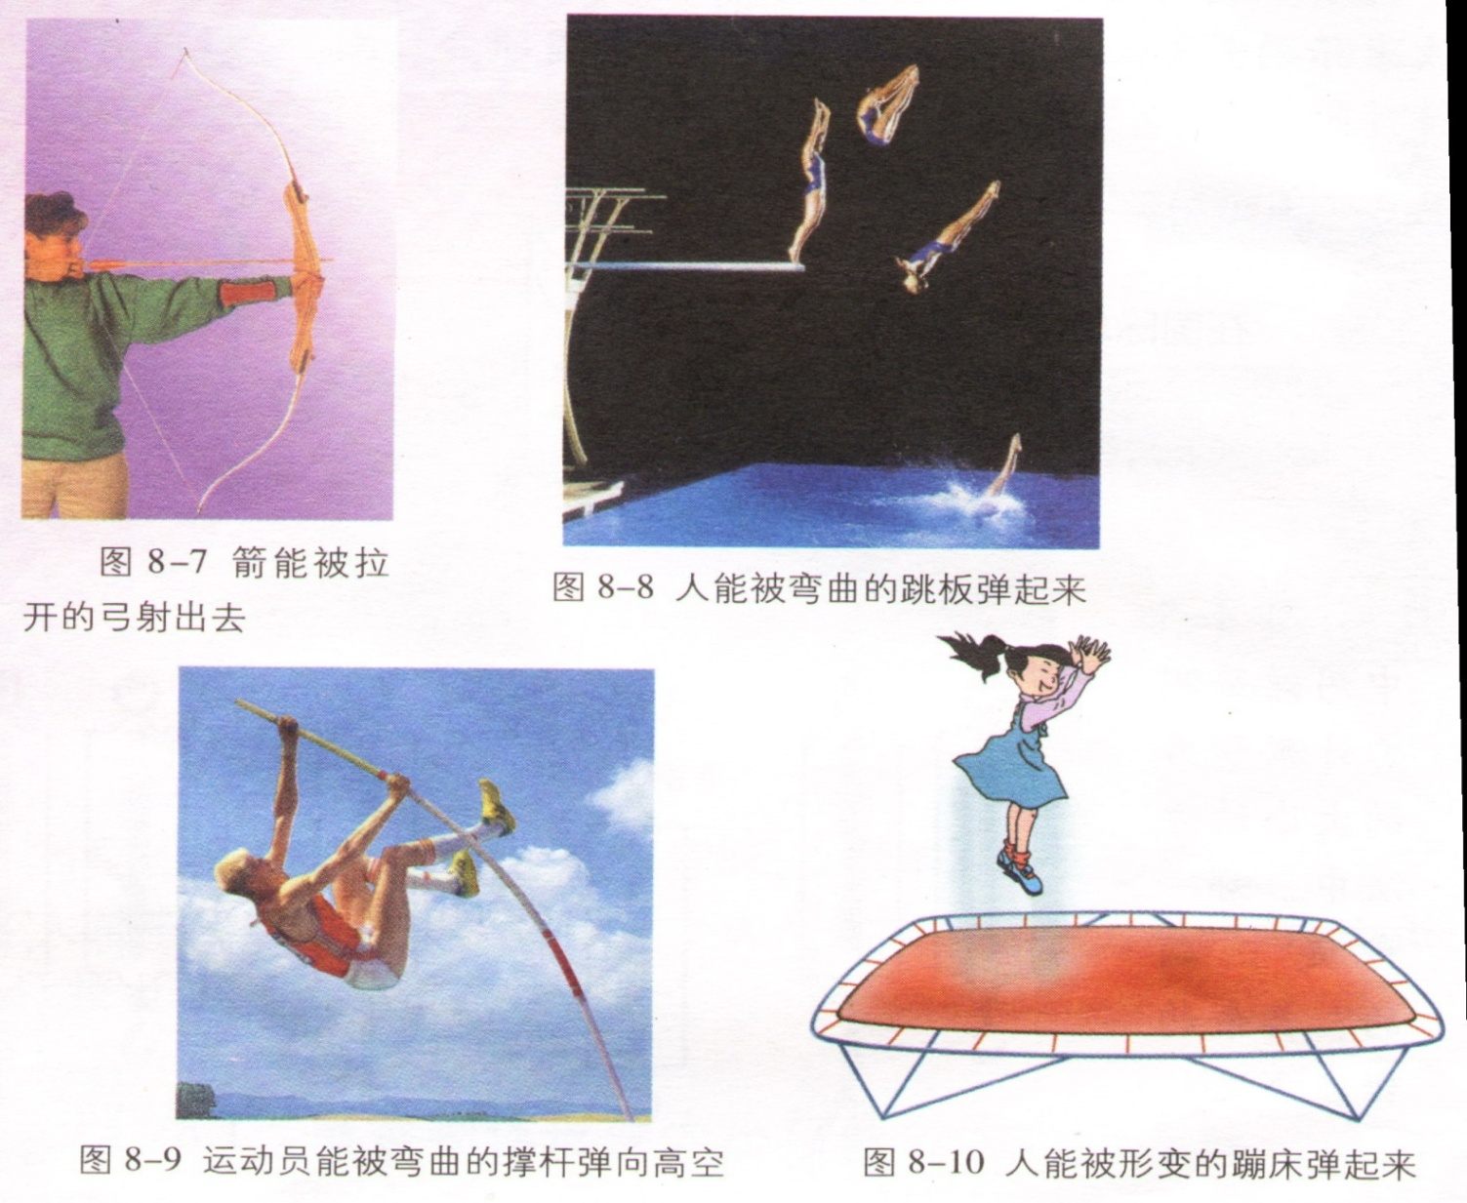
物体由于发生弹性形变而产生的力叫做弹力。
蹦极运动中的弹力绳
弹紧的弓
运动员能被弯曲的撑杆弹向高空
人能被形变的蹦床弹起来

Slide 8
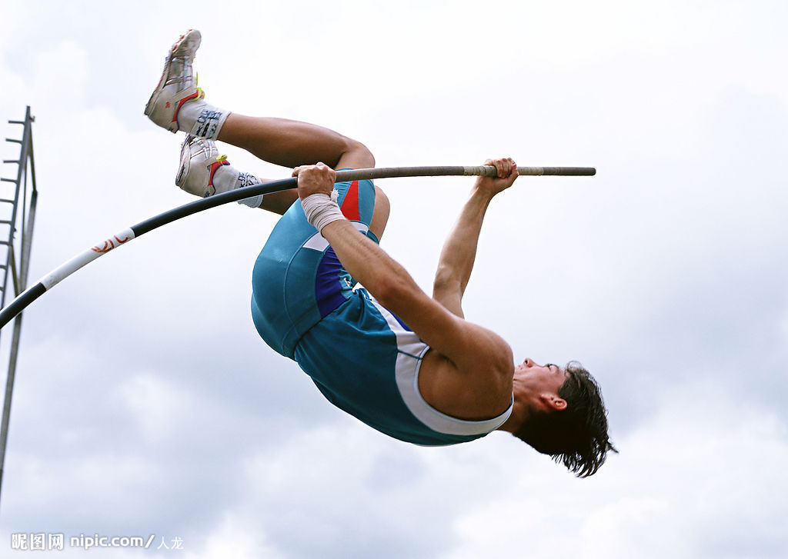
二、弹力
定义：物体由于发生弹性形变而产生的力叫做弹力。
产生条件:①物体间有直接接触并相互挤压。
②发生弹性形变。
大小:在弹性限度内，物体的弹性形变越大，产生的弹力越大。

Slide 9
二、弹力
弹紧的弓
运动员能被弯曲的撑杆弹向高空
方向:与物体弹性形变的方向相反
弹力的施力物体：发生弹性形变的物体
受力物体：阻碍它恢复原来形状的物体
常见弹力：拉力、推力、压力、支持力

Slide 10

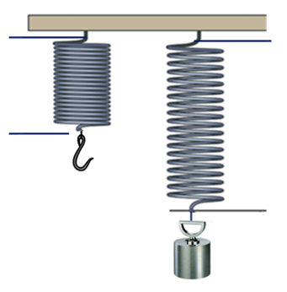
弹簧的伸长量与拉力大小有什么关系？
弹力的大小跟弹性形变大小有关，
同一物体弹性形变越大，弹力越大。
L₀
L₁
△x
弹簧长度=弹簧原长度+弹簧伸长量

Slide 11
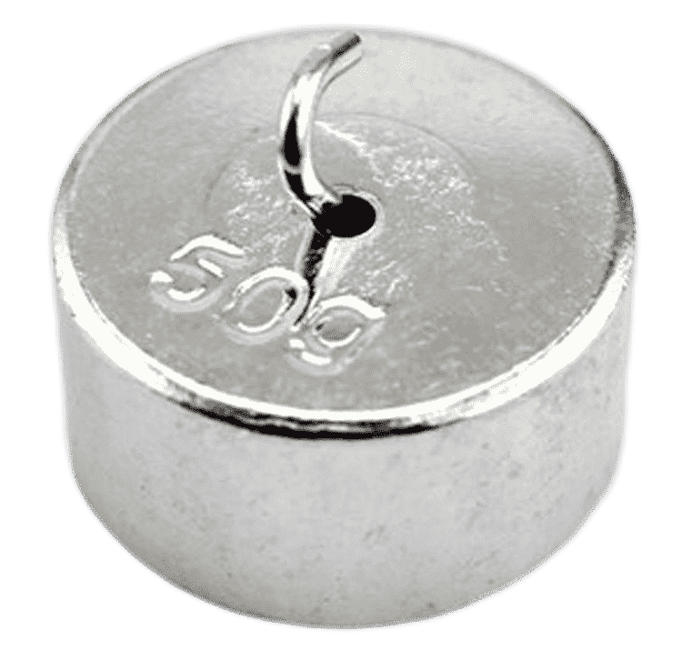
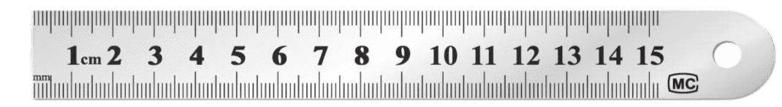
探究弹簧的伸长量与拉力大小关系
想一想：
1.如何改变拉力的大小,如何知道拉力的大小？
改变弹簧下方悬挂钩码的数量。
2.如何测量弹簧的伸长量？
弹簧的伸长量Δl=l-l₀。

Slide 12
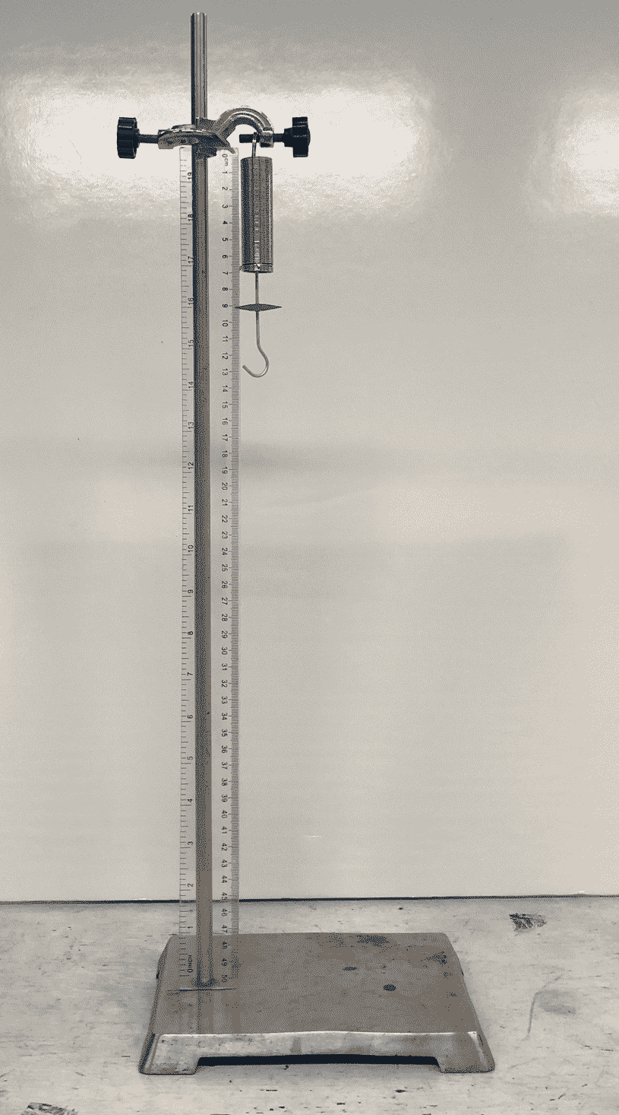
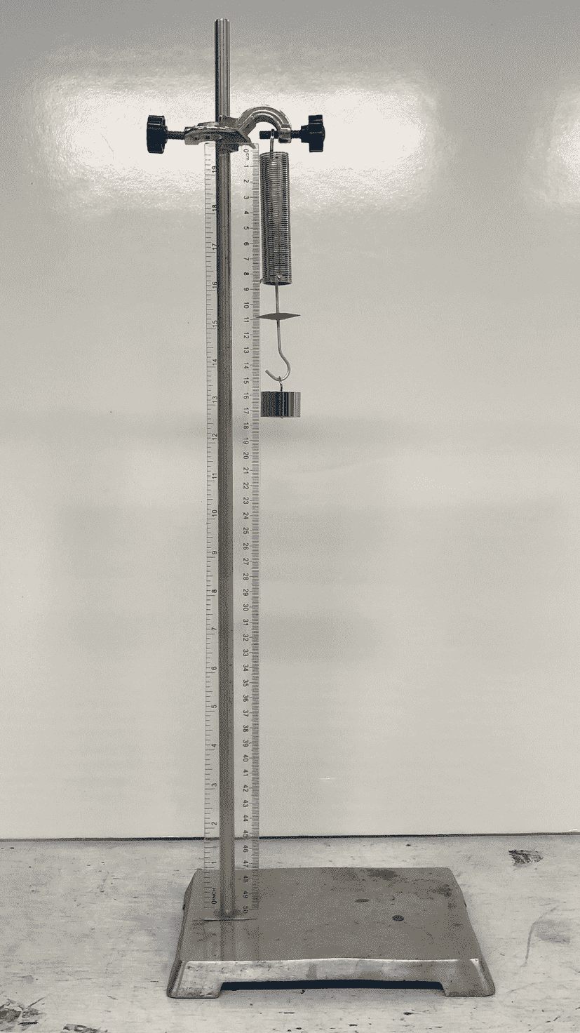
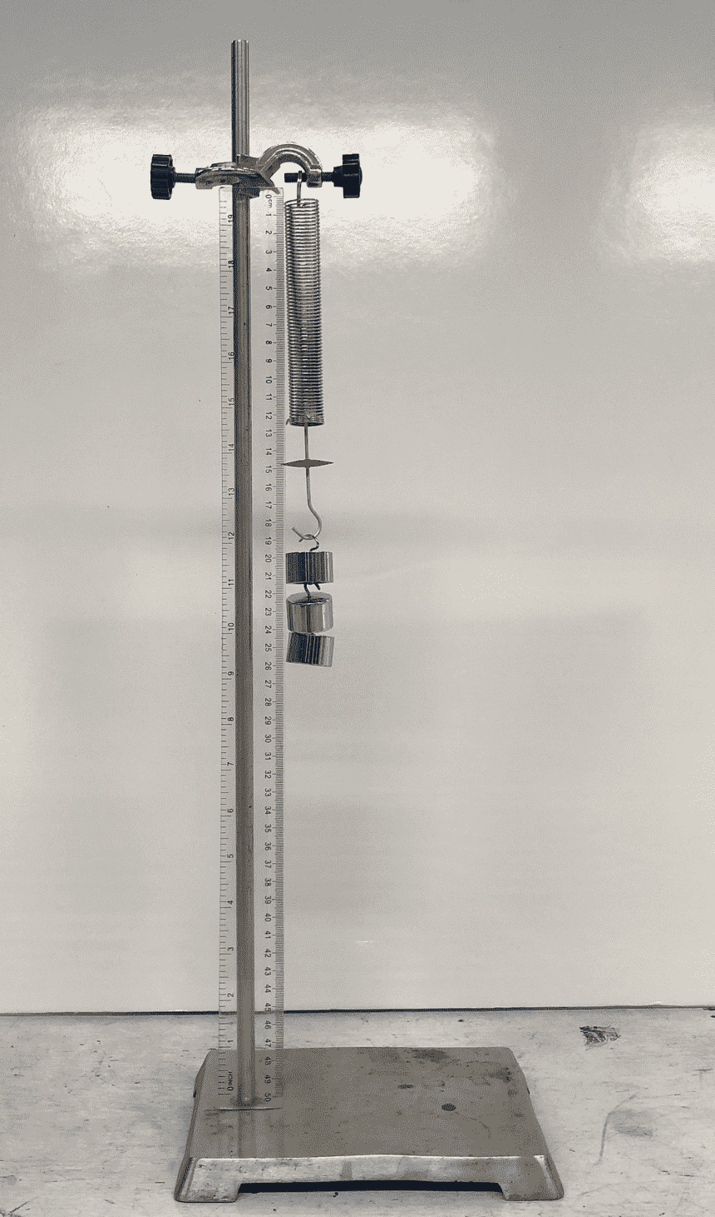
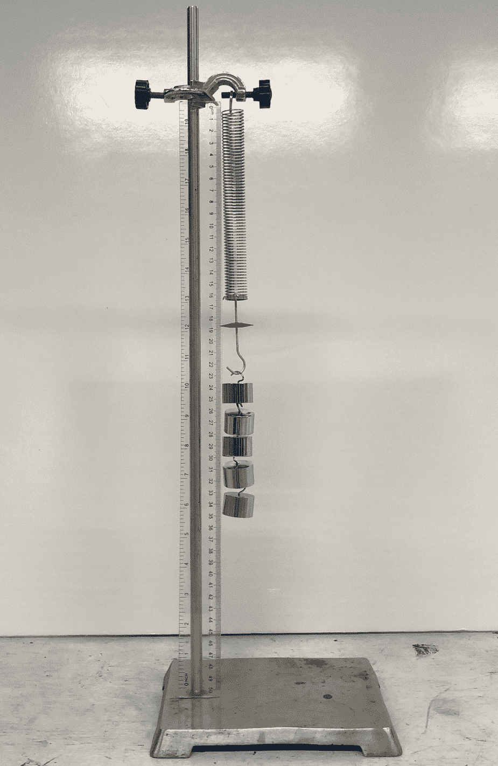
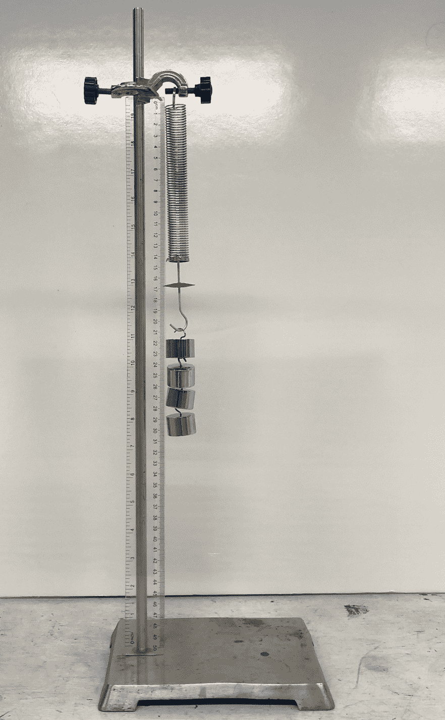
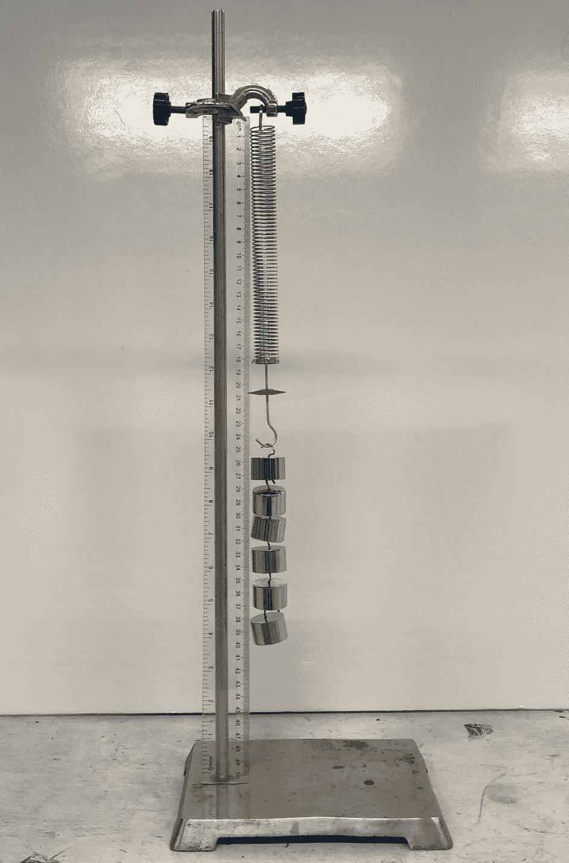
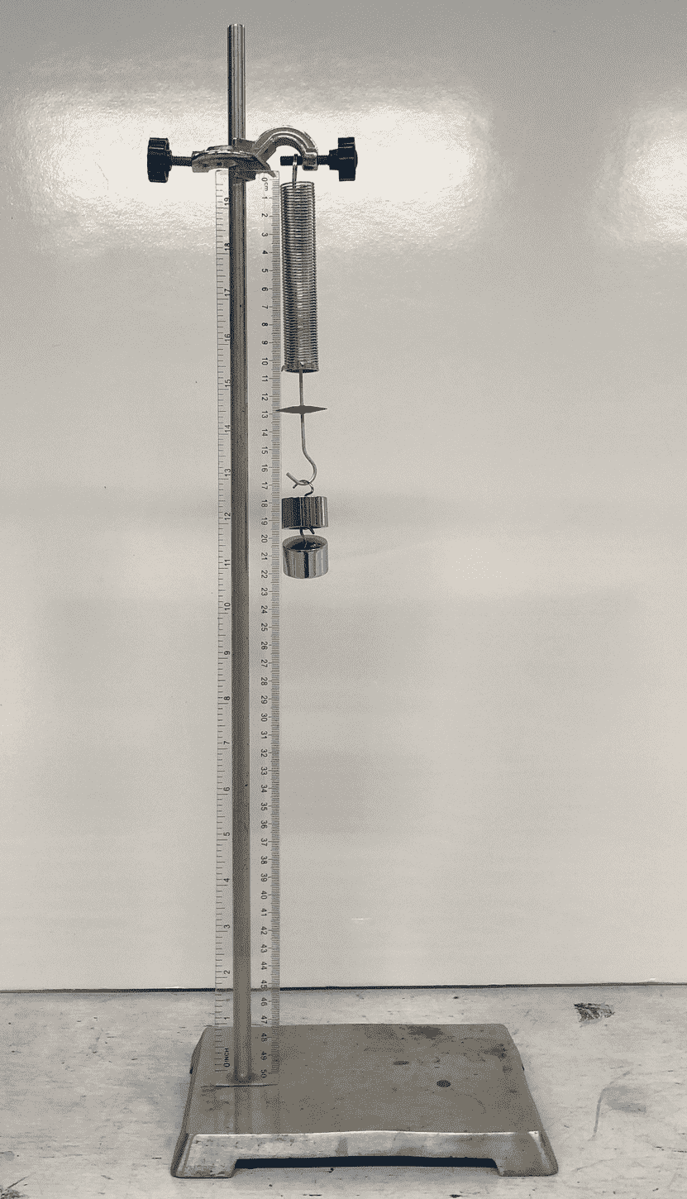
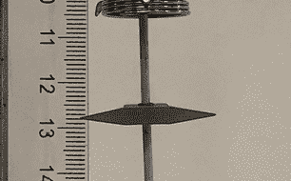
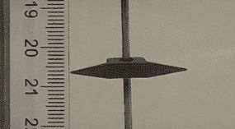
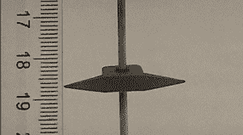
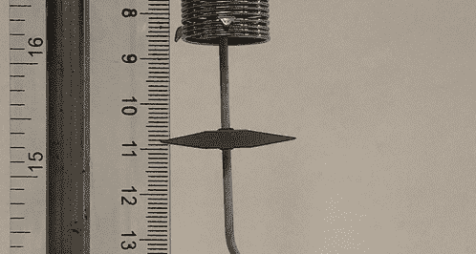
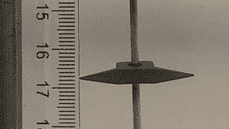
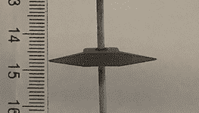
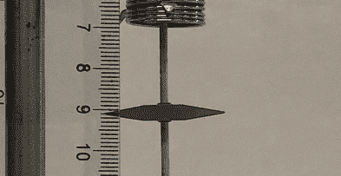
探究弹簧的伸长量与拉力大小关系
9.10cm
弹簧原长度l₀= ，
20.60cm
0.5
1
1.5
2
2.5
3
F_{拉}/N
l/cm
Δl/cm
12.80cm
18.70cm
16.70cm
11.00
9.10cm
12.80
14.80
16.70
18.70
20.60
9.10cm
11.00cm
11.50
14.80cm
1.90
3.70
5.70
7.60
9.60
取下钩码，弹簧恢复原长。
说明:以上数据均在弹簧的弹性限度内获取。

Slide 13
探究弹簧的伸长量与拉力大小关系
9.10cm
弹簧原长度l₀= ，
3.80
3.70
3.80
3.80
3.84
3.83
0.5
1
1.5
2
2.5
3
F_{拉}/N
Δl/cm
1.90
3.70
5.70
7.60
9.60
11.50
观察分析，能否发现规律？
在弹性限度内，
弹簧受到的拉力越大，弹簧的伸长量就越长。
在弹性限度内，
弹簧的伸长量跟它所受的拉力成正比。

Slide 14
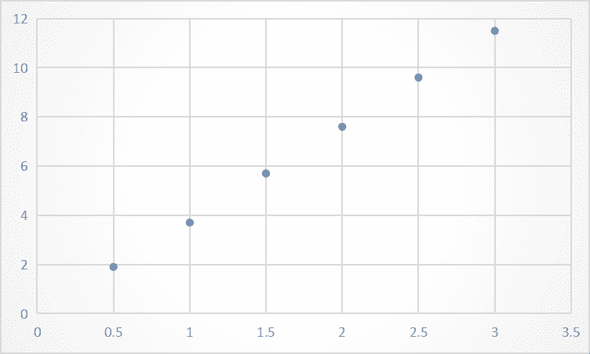
探究弹簧的伸长量与拉力大小关系
Δl/cm
F_{拉}/N
在弹性限度内，
弹簧受到的拉力越大，弹簧的伸长量就越长。
在弹性限度内，
弹簧的伸长量跟它所受的拉力成正比。

Slide 15
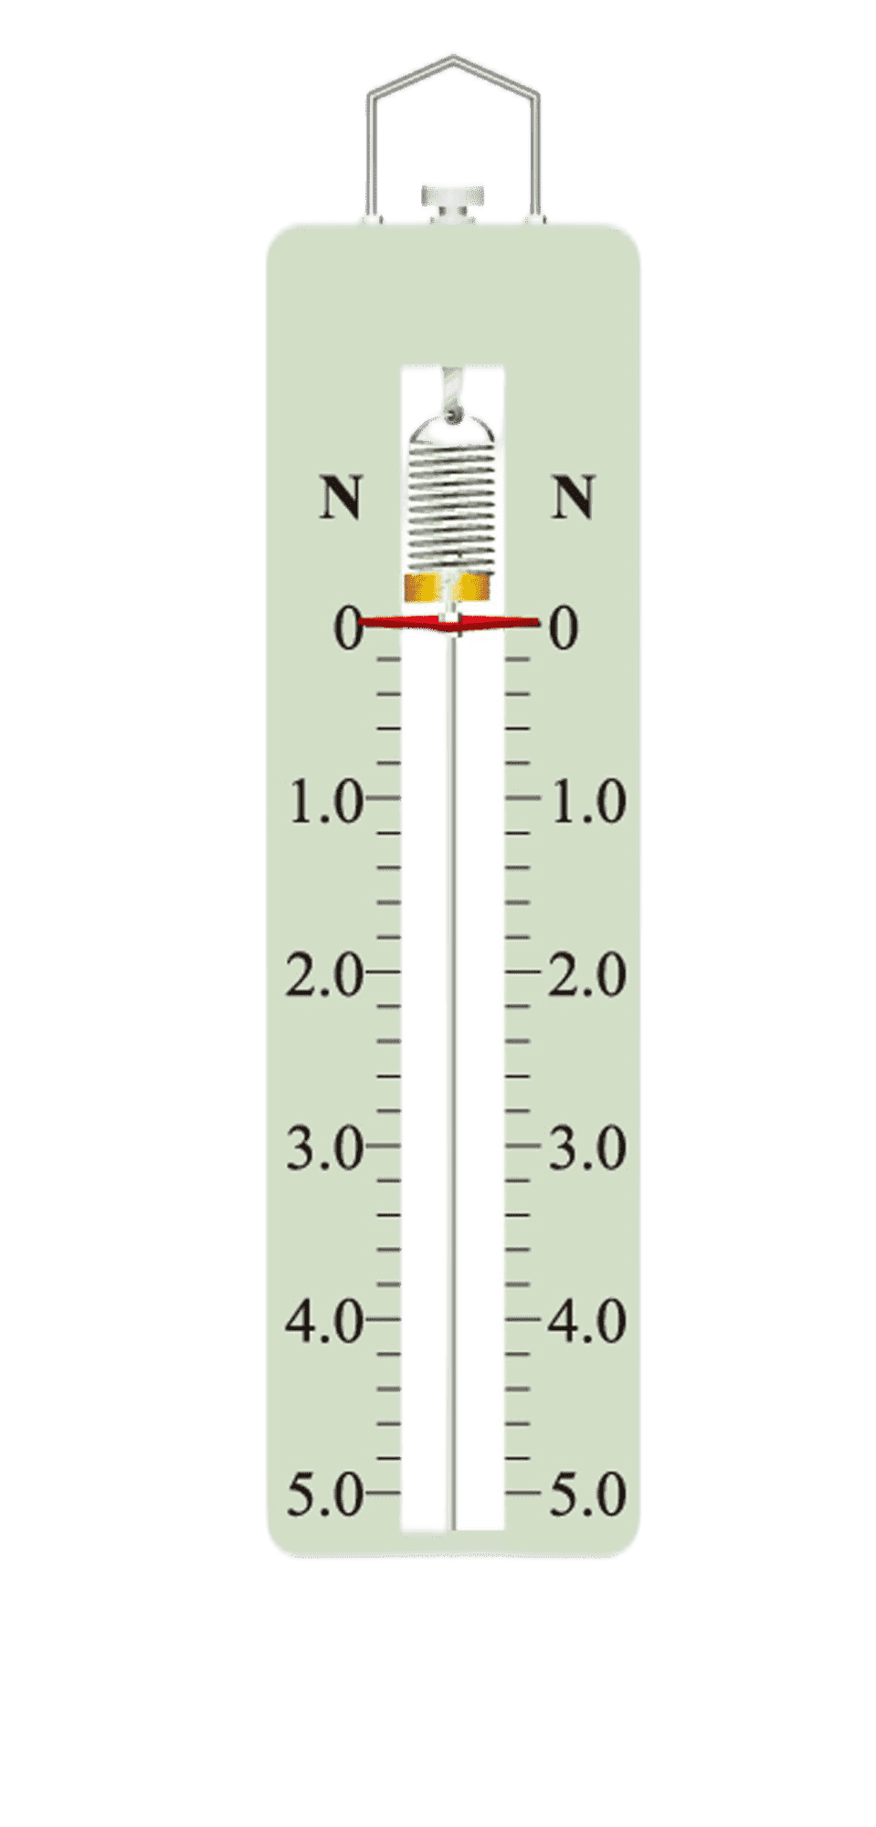
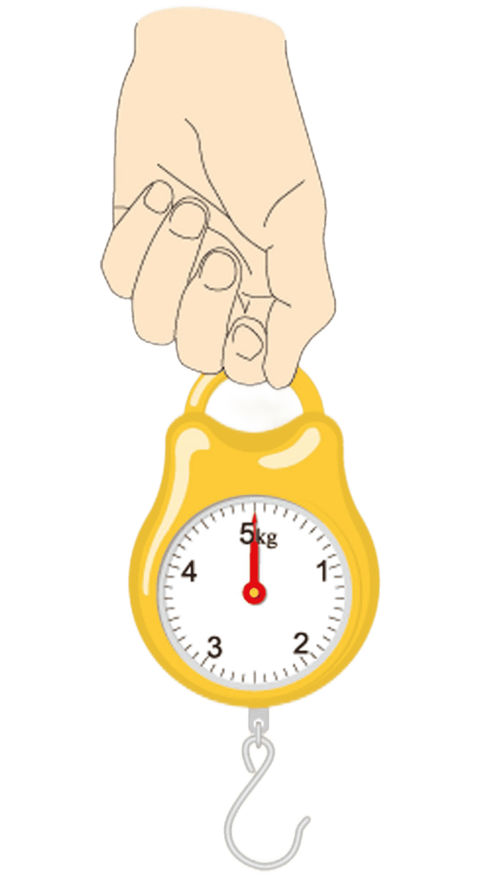
三、弹簧测力计
吊环
1.构造：主要由刻度盘、弹簧、指针、挂钩等组成。
力的单位：
牛顿
弹簧
2.原理：在弹性限度内，弹簧受到的拉力越大，弹簧的伸长量就越长。
指针
刻度盘
反映
伸长量
拉力
转换法
挂钩
通过力的作用效果来反映力的大小。

Slide 16
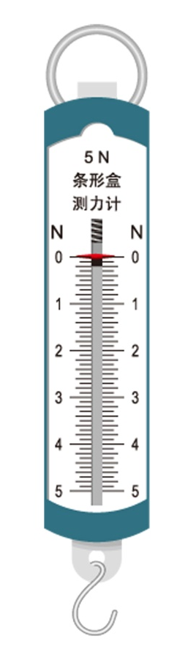
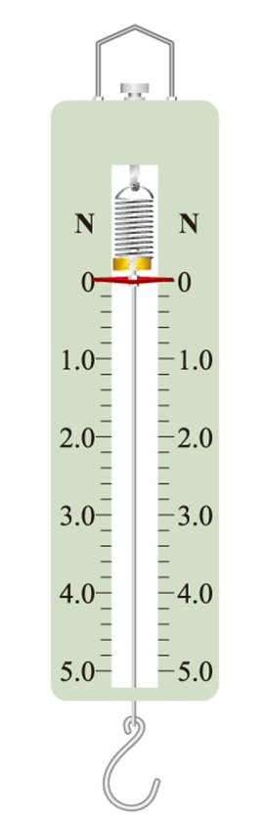
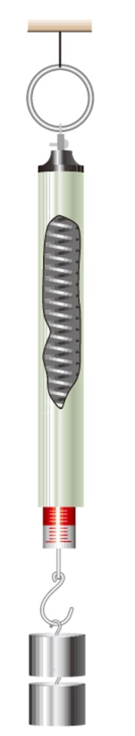
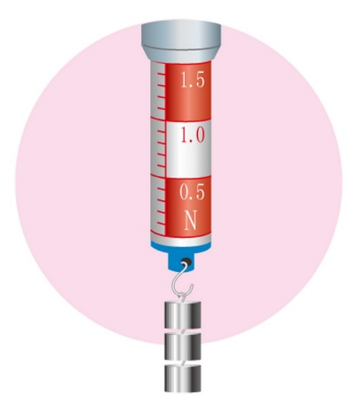
三、弹簧测力计
物理实验室常用的弹簧测力计
平板式测力计
圆桶式测力计

Slide 17
三、弹簧测力计
了解量程
待测力的大小在量程之内
明确分度值
每一小格表示多少牛

Slide 18
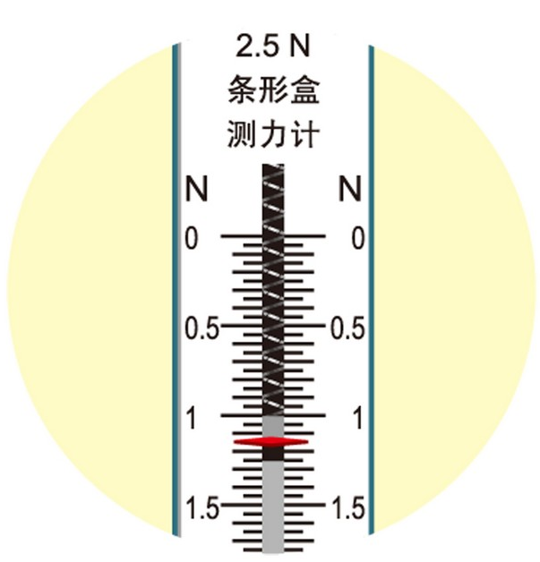
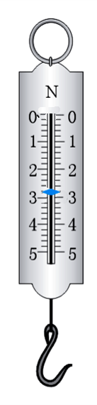
三、弹簧测力计
①弹簧测力计的量程即测量范围，如图所示弹簧测力计的量程为：
0 - 5N
②最小分度值：
0.2N
如图所示这是一个弹簧测力计的刻度盘，弹簧测力计的最小分度值为________。
所测力的大小为________。
③现在力的大小为：
2.8N
0.05N
1.15N

Slide 19
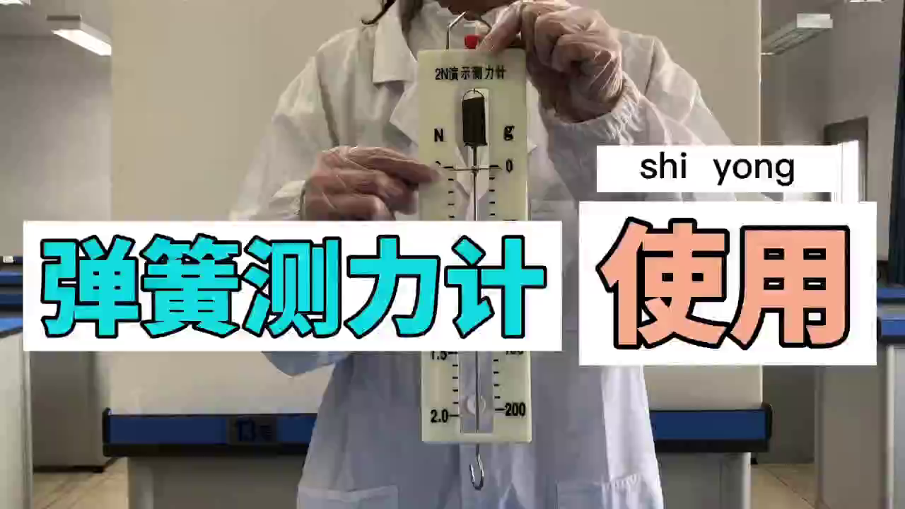
三、弹簧测力计

Slide 20
三、弹黄测力计
了解量程
待测力的大小在量程之内
弹簧测力计使用方法
明确分度值
每一小格表示多少牛
校零
指针与零刻度线对齐
轻轻来回拉动挂钩几次，放手后观察指针是否能回到零刻度线处，以防止弹簧卡壳。
测量前
所测力的方向与弹簧轴线方向一致，避免指针与外壳间存在摩擦。
测量
读数
视线与刻度盘垂直
记录时写上单位

Slide 21
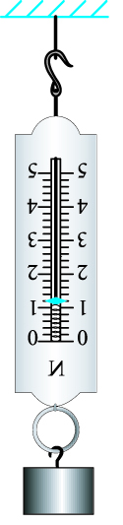
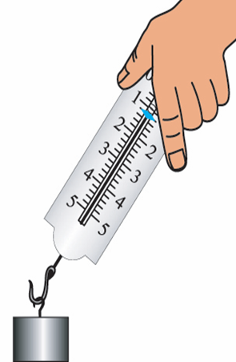
三、弹簧测力计
弹簧测力计使用的错误方法
想一想：弹簧测力计倒挂使用时，测量值偏大还是偏小？
弹簧测力计倒挂使用时，测量值偏大，因为弹簧测力计的外壳也对弹簧有拉力。
测量的力没有
通过弹簧中心轴线
倒挂使用

Slide 22
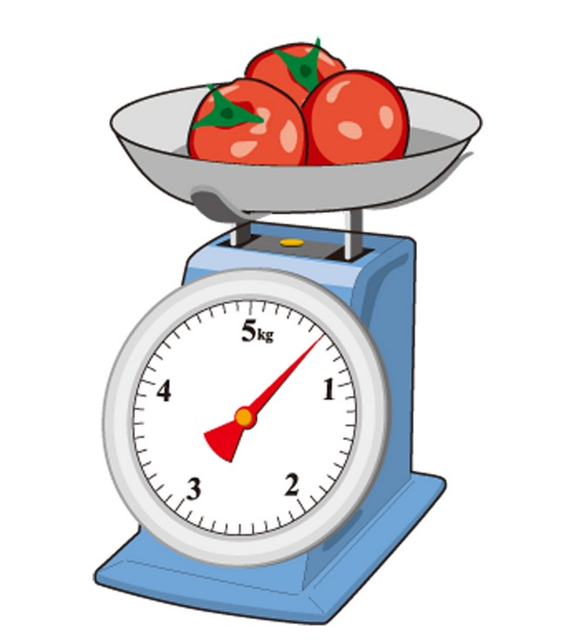
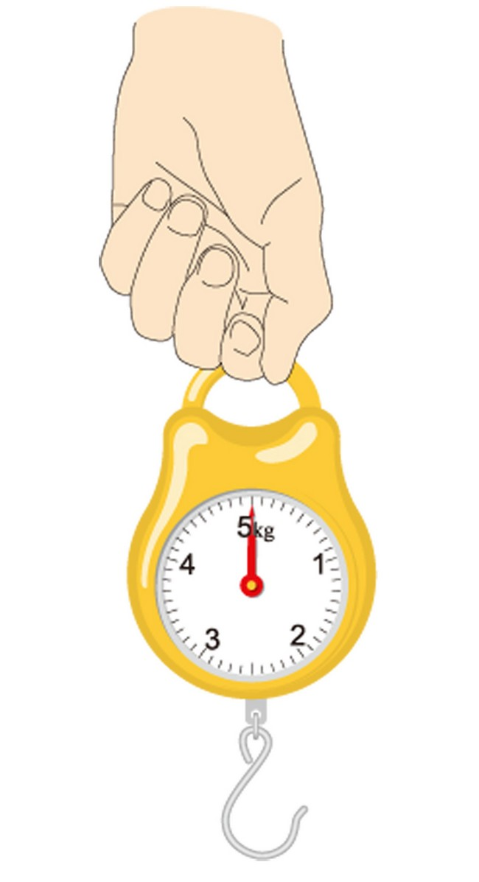
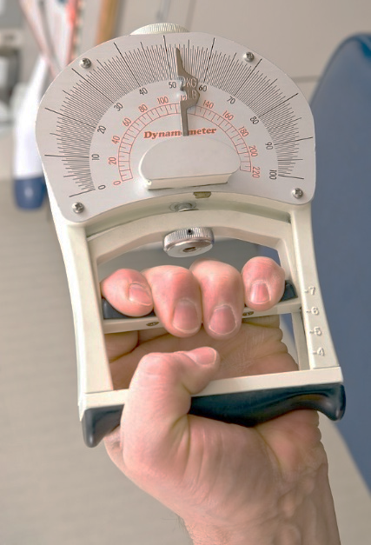
三、弹簧测力计
生活中常见的测力计
握力计
弹簧秤
托盘秤

Slide 23
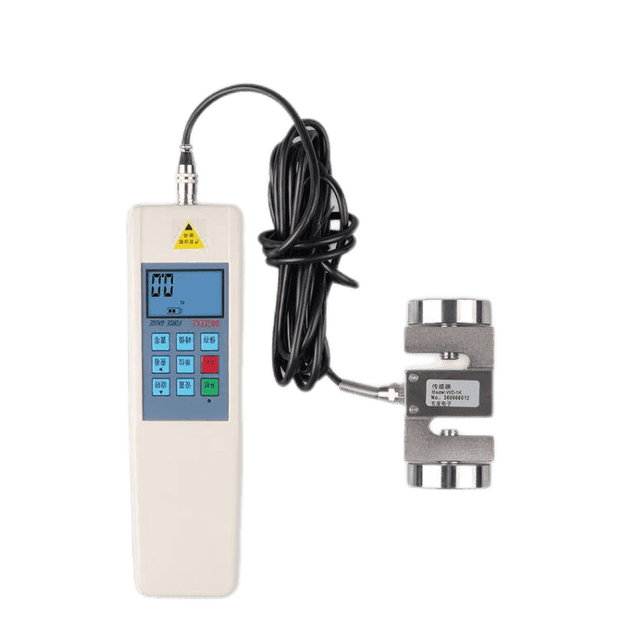
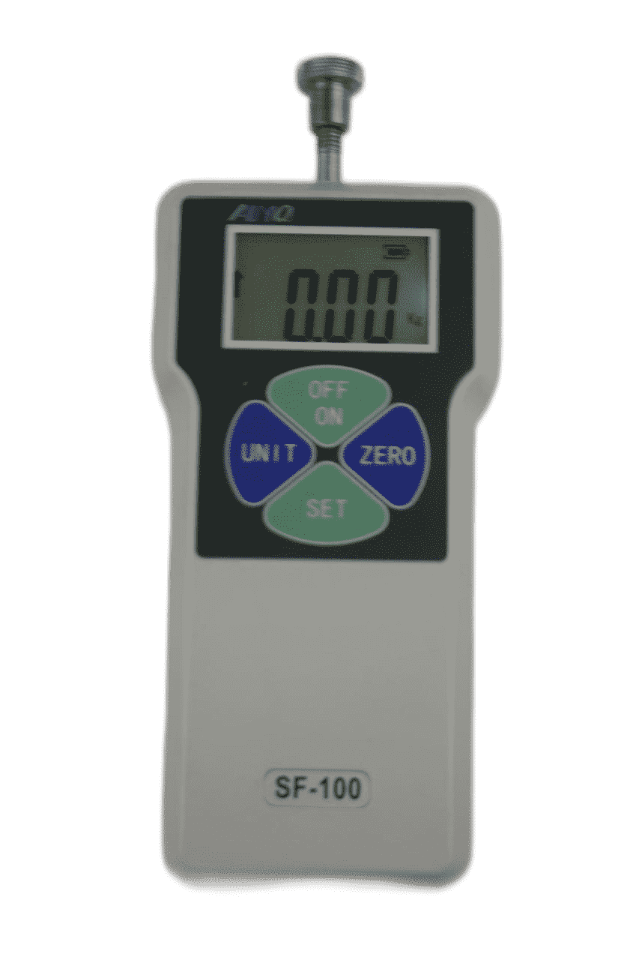

三、弹簧测力计
新时代测力计
数字测力计
测力传感器

Slide 24
四、课堂小结
弹性
限度
弹性形变
塑性形变
能否自动恢复
到原形状
弹
力
定义：由于物体发生弹性形变而产生的力
弹力
方向：与弹性形变方向相反
常见弹力：支持力、压力、拉力、推力
原理
弹簧测力计
使用

Slide 25

轻按桌面能使它发生弹性形变吗？

Slide 26

用手捏一个厚玻璃瓶，它会发生弹性形变吗？
用手轻捏厚玻璃瓶，
观察到细管中水面上升，
证明厚玻璃瓶发生形变。
松开手后，
观察到细管中水面下降到原来高度，
证明厚玻璃瓶发生弹性形变。
如图，瓶中灌满水，把细玻璃管通过带孔的橡皮塞插入玻璃瓶中。

Slide 27

五、巩固练习
1.右侧弹簧测力计的
量 程： ；
分度值： ；
测量值： 。
0---5N
0.2 N
1.4 N

Slide 28

五、巩固练习
2、用弹簧测力计测某一力的大小，指针位置如图所示，则该力大小为 ( )
A.1.8 N B.1 N C.1.4 N D.1.6 N
C

Slide 29

五、巩固练习
3、如图所示，甲、乙两个同学用同一个弹簧拉力器来比试臂力，结果两个人都能把手臂撑直，谁用的拉力大？
弹簧受到的拉力越大，弹簧的伸长量就越长。
答：甲同学（或手臂长的同学）

Slide 30

五、巩固练习
4、如图所示, 弹簧测力计的量程是____________，弹簧测力计的最小分度值为_______，弹簧测力计指针所指的示数为________。若某同学将弹簧测力计拿倒了，用提环来悬挂重物，则所测物体重力比实际值_________（选填“偏大”、“不变”或“偏小”）
0---5N
0.2N
3.6N
偏大

Slide 31
五、巩固练习
5、使用弹簧测力计时，若指针在“0”刻度的下方就开始测量，则所测得的力的大小将比实际的力 （ ）
A、相同 B、偏小
C、偏大 D、无法确定
C

Slide 32
五、巩固练习
6、关于弹簧测力计的使用，下列几种说法中错误的是（ ）
A、弹簧测力计必须竖直放置。
B、使用前必须检查指针是否在“0”刻度处。
C、使用时弹簧、指针、挂钩不能与外壳摩擦。
D、使用时必须注意所测的力不能超过弹簧测力计的测量范围。
A

Slide 33
五、巩固练习
7、如图所示，一根弹簧，一端固定在竖直墙上，在弹性限度内用手水平向右拉伸弹簧的另一端，下列有关“弹簧形变产生的力”的描述正确的是（ ）
A．弹簧对手的拉力
B．手对弹簧的拉力
C．墙对弹簧的拉力
D．以上说法都不正确
A

Slide 34

五、巩固练习
8、如图所示，在弹簧测力计的两侧沿水平方向各加4N拉力并使其保持静止，此时弹簧测力计的示数为（ ）
A．0N
B．2N
C．4N
D．8N
C

Slide 35
五、巩固练习
是
9、 一弹簧测力计如图所示，其刻度______（填“是”或“不是”）均匀的，量程为_______N，分度值为______N，读数为________N。
0～5
0.2
1.8

Slide 36
五、巩固练习
10、几位同学使用弹簧拉力器锻炼身体，每位同学都可以将弹簧拉力器拉开至两臂伸直，两臂伸直时对弹簧拉力器拉力最大的是（ ）
A．几个同学都一样大 B．手臂长的同学
C．体重大的同学 D．力气大的同学
B

Slide 37
五、巩固练习
11、下列现象中，发生了弹性形变的是（ ）
A．橡皮泥上留下漂亮的指印
B．跳水跳板被运动员压弯
C．粉笔掉到地上断成两截
D．饼干一捏变成碎片
B

Slide 38

五、巩固练习
12、篮球掉在地上，马上会弹起来，使篮球由下而上运动的力是_________，它是由于________(选填“篮球”或“地面”)发生了_________形变而产生的。
13、如图所示，一个玻璃瓶中装满水，把一根细玻璃管通过带孔的橡皮塞插入瓶中，用手捏玻璃瓶时，发现玻璃管中液面升高，说明力可以改变物体的________
(选填“形状”或“运动状态”)；松开手后，
发现玻璃管中液面回到原来位置，说明玻璃
瓶发生的是_______形变。
弹力
地面
弹性
形状
弹性

